Slide 1





Groupe n° 307
Projet Pluridisciplinaire
Projet de Groupe
Année 2006/2007
Notes:
PA bonjour

Slide 2

Groupe n° 307
Les parties que nous allons aborder
L’équipe.
Les besoins.
L’organisation et la gestion du temps
Les problèmes techniques et leurs solutions.
Les problèmes relationnels et leurs solutions.
Abyss-Client : une solution tout-en-un.
Présentation de l’application.
Nos appréciations personnelles.
Année 2006/2007
Notes:
PA présentation

Slide 3
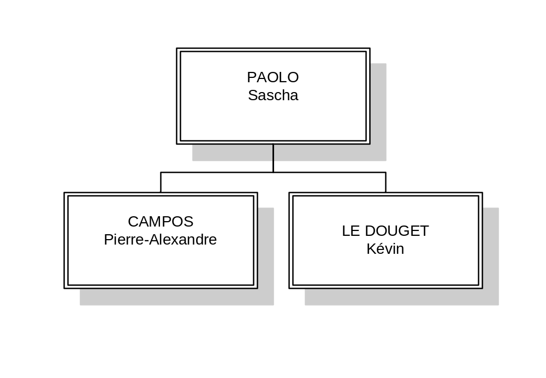
Groupe n° 307
L’équipe
Année 2006/2007
Notes:
Hiérarchie du groupe
3 experts informatique
*nous
Nous avons mi tous votre savoir faire pour répondre à vos besoins
→ Rappel rapide du sujet / technologies
Besoins techniques → Spécialisation de chacun
Développements C# (Sascha, Kevin)
Installations Système (Sascha, PA)
Partie graphique : Kevin
Documentations : PA
Test : Nous 3
PA

Slide 4

Groupe n° 307
Les besoins
Développement d’une application d’administration simplifiée
  Objets Active Directory
  Objets Oracle
Année 2006/2007
Notes:
Besoins : cahier des charges : Développement d’une application d’administration simplifiée des objets Active Directory et Oracle
adapté à une architecture Windows Server 2003
Nous avons découpé notre travail dans le temps

Slide 5
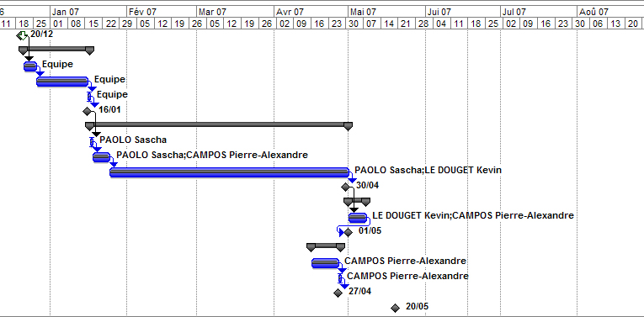
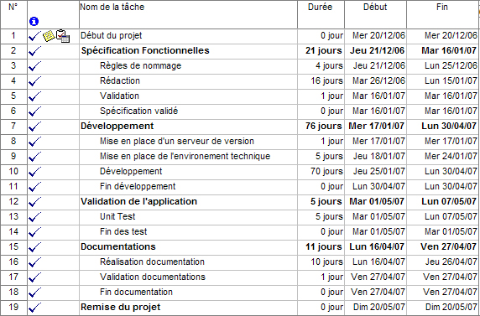
Groupe n° 307
Organisation et gestion du temps
Année 2006/2008
Notes:
Sascha
Division du projet en +sieurs taches répartie selon les qualités de chacun
Cette marge nous à été utile car nous avons fait face a quelque difficultées

Slide 6

Groupe n° 307
Problèmes techniques et relationnel
Mise en place de l’environnement
  Prise d’information auprès de Laboratoires spécialisés
Travail collaboratif
  Mise en place d’un serveur de versions
Communication avec la MOA
Année 2006/2008
Notes:
Mise en place de l’environnement → critique car necessaire pour le dev
PA
Problèmes auquel nous avons fait face
Application trop bien

Slide 7

Groupe n° 307
Problèmes relationnels et solutions
Communication avec la MOA
Prise d’informations sur le sujet
  Prise d’information auprès de Laboratoires spécialisés
Année 2006/2008
Notes:
PA

Slide 8

Groupe n° 307
Une solution tout en un
Une solution modulaire
Une interface ergonomique
Une prise en main intuitive
Un outil d’administration simplifié
Une solution évolutive
Un prix attractif
Année 2006/2008
Notes:
SASCHA

Slide 9
VIDEO
Notes:
Kevin Vidéo

Slide 10
Groupe n° 307
Appréciations personnelles / conclusion
dfdfdf
Année 2006/2008
Notes:
Sacha
Nous esperons que vous serez pleinement satisfait de cette application…
Bla bla
N’hésitez pas a nous contacter
Merci aurevoir

